Slide 1












Đạo đức

Slide 2


Chủ đề
Tìm kiếm sự
hỗ trợ

Slide 3

Khởi động
Trò chơi:
Người
quen
lạ
Người

Slide 4
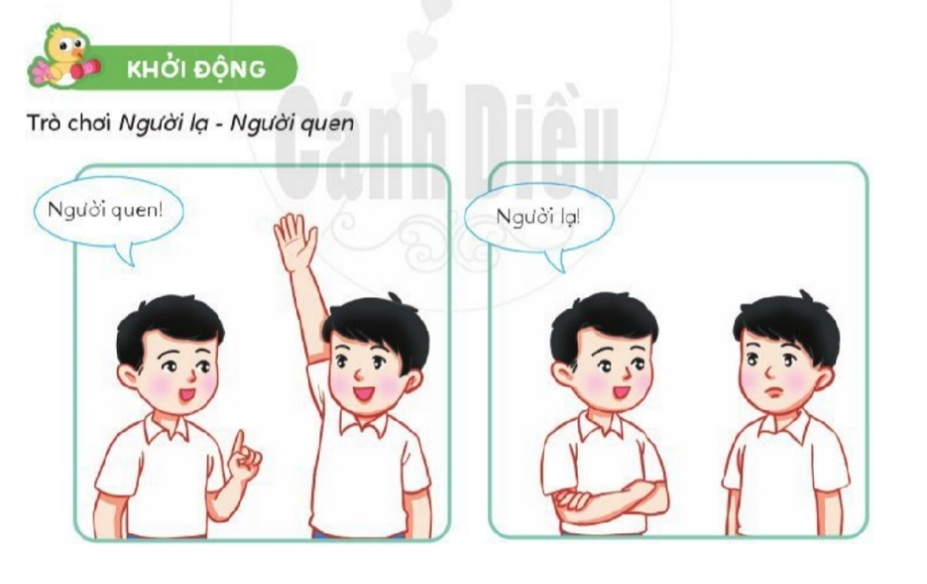

Slide 5
Đạo đức
Chủ đề: Tìm kiếm sự hỗ trợ
Bài 7: Tiếp xúc với người lạ (tiết 1)
SGK/ trang 35

Slide 6

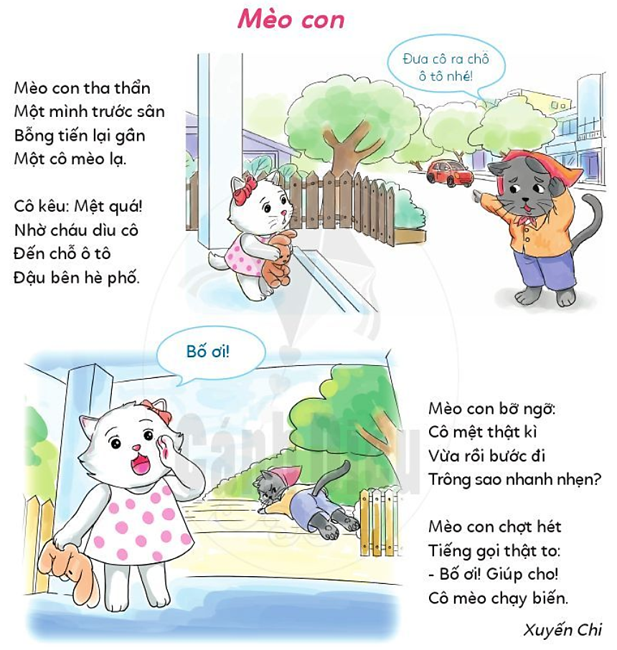
Hoạt động 1: Đọc thơ và trả lời câu hỏi.

Slide 7
Hoạt động 1: Đọc thơ và trả lời câu hỏi.
Thảo luận nhóm đôi
a. Mèo con đã gặp chuyện gì?
b. Mèo con đã làm gì khi ấy?
c. Em có đồng tình với việc làm của Mèo con không?
Vì sao?

Slide 8
Hoạt động 1: Đọc thơ và trả lời câu hỏi.
a. Mèo con đã gặp chuyện gì?
Mèo con đã gặp phải một người lạ nguy hiểm khi đang chơi một mình trước sân nhà. Người lạ đã giả vờ bị mệt để định đánh lừa Mèo con nhằm bắt cóc Mèo con.

Slide 9
Hoạt động 1: Đọc thơ và trả lời câu hỏi.
b. Mèo con đã làm gì khi ấy?
Mèo Con đã không nghe theo lời người lạ, mà hô to gọi bố đến giúp.

Slide 10
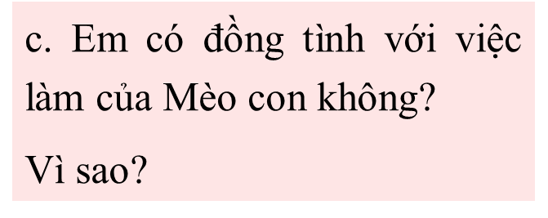
Hoạt động 1: Đọc thơ và trả lời câu hỏi.
Đồng tình với việc làm của Mèo con vì việc làm đó giúp Mèo con an toàn.

Slide 11
Hoạt động 1: Đọc thơ và trả lời câu hỏi.
+ Chi tiết nào cho em thấy cô mèo là một người lạ không tốt?
Cô mèo lạ nói mệt mà nhờ mèo con dìu ra đến chỗ xe ô tô xa xa đậu bên hè phố kia.

Slide 12
Hoạt động 1: Đọc thơ và trả lời câu hỏi.
+ Việc làm của Mèo con cho thấy bạn là người như thế nào?
Mèo con là một người thông minh.

Slide 13
Hoạt động 1: Đọc thơ và trả lời câu hỏi.
+ Nếu Mèo con nghe theo lời của người lạ khi ấy, điều gì có thể xảy ra với Mèo con?
Mèo con có thể bị bắt cóc nếu nghe lời người lạ.

Slide 14
Hoạt động 1: Đọc thơ và trả lời câu hỏi.
+ Em đã bao giờ gặp phải tình huống như của bạn Mèo con chưa?
+ Em đã làm gì khi ấy?

Slide 15

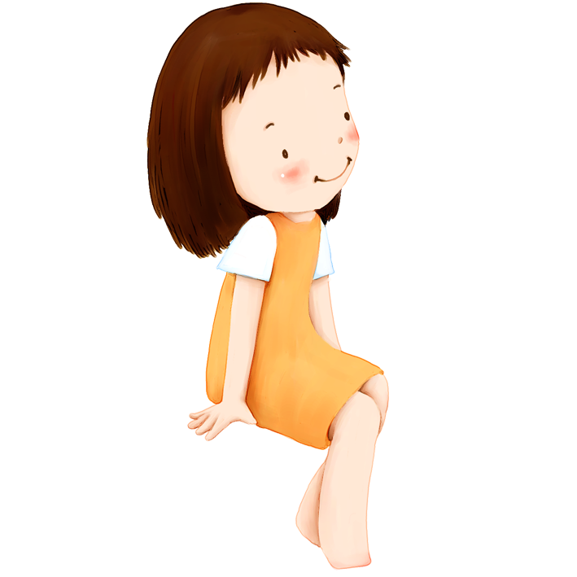

Khi người lạ nhờ giúp đỡ, chúng ta cần bình tĩnh quan sát, giải quyết thông minh để tránh bị bắt cóc.

Slide 16
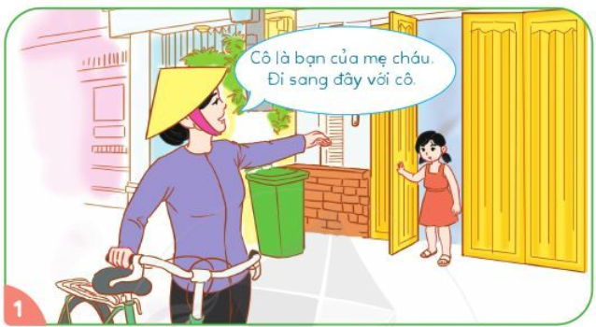
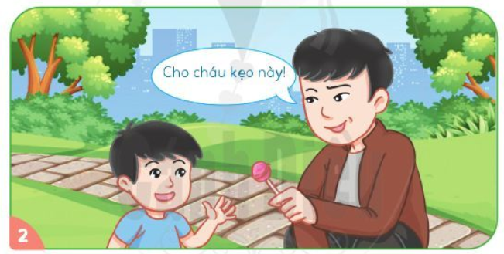
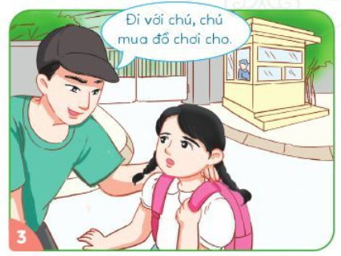
Hoạt động 2: Tìm hiểu một số tình huống khi tiếp xúc với người lạ
Thảo luận nhóm 4 và trả lời các câu hỏi?
a. Những tình huống nào em cần tìm kiếm sự hỗ trợ khi tiếp xúc với người lạ?
b. Vì sao em cần tìm kiếm sự hỗ trợ trong những tình huống trên?

Slide 17
Hoạt động 2: Tìm hiểu một số tình huống khi tiếp xúc với người lạ
Bạn nhỏ ở trước cửa nhà một mình, có người lạ nhìn thấy, giả vờ làm người quen của mẹ để rủ đi theo.
Bạn nhỏ cần tìm kiếm sự hỗ trợ trong tình huống này vì nếu đi theo người lạ, bạn nhỏ có thể bị bắt cóc, làm hại.

Slide 18
Hoạt động 2: Tìm hiểu một số tình huống khi tiếp xúc với người lạ
Bạn nhỏ chơi trong công viên, người lạ đến gần nói chuyện và cho kẹo.
Bạn nhỏ cần tìm kiếm sự hỗ trợ trong tình huống này vì nếu ăn kẹo của người lạ, bạn nhỏ có thể bị ăn phải thuốc mê, thuốc ngủ hoặc có thể bị người lạ sai khiến, làm hại.

Slide 19
Hoạt động 2: Tìm hiểu một số tình huống khi tiếp xúc với người lạ
Bạn nhỏ đứng đợi người thân đến đón ở trước cổng trường, người lạ đến bên nói chuyện, lôi kéo, rủ rê, cho quà.
Bạn nhỏ cần tìm kiếm sự hỗ trợ trong tình huống này vì nếu đi theo người lạ, bạn nhỏ không những không có đồ chơi mà còn có thể bị bắt cóc, làm hại.

Slide 20
Hoạt động 2: Tìm hiểu một số tình huống khi tiếp xúc với người lạ
Sức khoẻ (giúp chạy nhanh, giãy giụa mạnh để thoát khỏi người lạ khi bị bắt,…).
2 điều cần có để ứng phó với người lạ
Trí thông minh, nhanh nhẹn (giúp quan sát được tình hình và kịp nghĩ ra phương án để đối phó với người lạ).

Slide 21
Hoạt động 2: Tìm hiểu một số tình huống khi tiếp xúc với người lạ
Cần rèn luyện, giữ gìn để có sức khoẻ tốt (tập thể dục thường xuyên)
Muốn có sức khỏe và trí thông minh thì các em cần phải làm gì?
Chăm chỉ học tập để có những kiến thức, kĩ năng, bài học giúp ứng phó hiệu quả với người lạ).

Slide 22
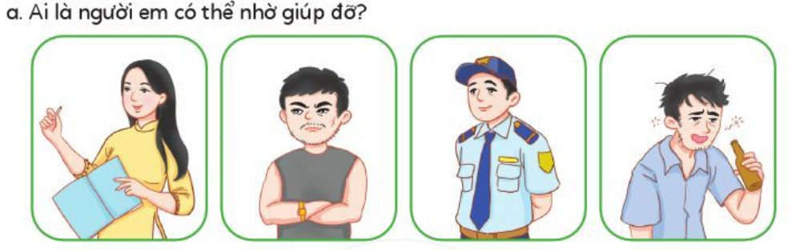



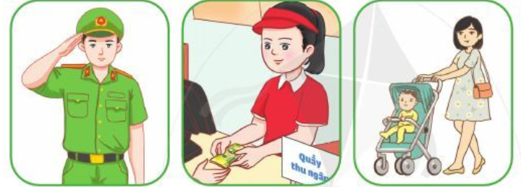
HĐ3: Thảo luận về cách tìm kiếm sự hỗ trợ khi tiếp xúc với người lạ.

Slide 23
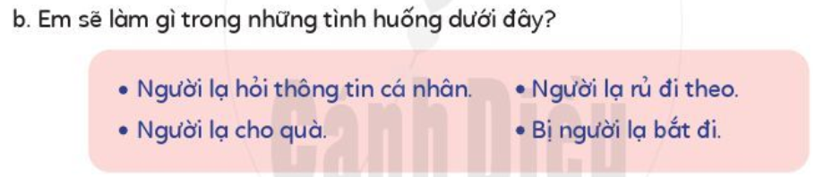
HĐ3: Thảo luận về cách tìm kiếm sự hỗ trợ khi tiếp xúc với người lạ.
Thảo luận nhóm 4 và trả lời các câu hỏi?
+ Tìm hiểu một tình huống.
+ Nêu cách ứng phó, tìm kiếm sự trợ giúp.
+ Nêu các cách thực hiện và cho biết cách nào là tốt nhất.

Slide 24
HĐ3: Thảo luận về cách tìm kiếm sự hỗ trợ khi tiếp xúc với người lạ.
Không nói chuyện, nhận quà, đi theo, làm theo người lạ. Trong một số trường hợp tiếp xúc với người lạ nguy hiểm, cần chủ động tìm kiếm sự trợ giúp từ những người xung quanh. Cách tìm kiếm sự trợ giúp có thể thực hiện bằng lời đề nghị, tiếng kêu cứu, hành động, việc làm để giải thoát cho bản thân gặp phải nguy hiểm từ người lạ.

Slide 25
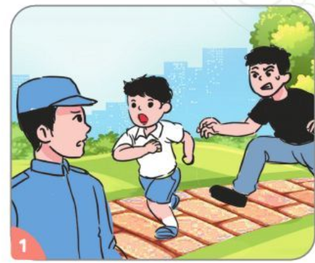
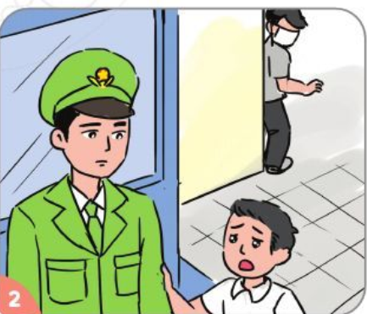
HĐ3: Thảo luận về cách tìm kiếm sự hỗ trợ khi tiếp xúc với người lạ.
Thảo luận nhóm 4 và trả lời các câu hỏi?
+ Nên nói gì, nói như thế nào trước khi nhận được sự giúp đỡ? Vì sao?
+ Nên nói gì, nói như thế nào sau khi nhận được sự giúp đỡ? Vì sao?
+ Tình huống nguy cấp thì nói như thế nào? Tình huống chưa thật nguy cấp thì nên nói như thế nào?

Slide 26
+ Không nên nói cộc lốc, xấc xược, gây sự khó chịu ở người nghe, khiến người ấy không muốn giúp đỡ mình.
+ Sau khi được giúp đỡ em cảm ơn và cũng có thể trình bày rõ hơn chuyện gì đã xảy ra với mình và sự giúp đỡ của người ấy đã giúp mình tránh được những rủi ro gì có thể xảy ra.

Slide 27




Nêu một số tình huống tiếp xúc với người lạ.
Em sẽ nói gì với người giúp đỡ mình?

Slide 28
Chúc các con
chăm ngoan học giỏi

